Slide 1
EU-Verordnung über die Wiederherstellung der Natur
Berichte aus den Arbeitsgruppen

Slide 2
AG 4: Wiederherstellung von Land-, Küsten- und Süßwasserökosystemen

Slide 3
Ausgangssituation
Zusammensetzung der AG
Verwaltungsebene:
Vertreter der 9 Bundesländer
Vertreter BMLUK
Naturschutz/Geschäftsstelle
Forst
Landwirtschaft
Interessensvertretungen und NGOs:
ÖKOBÜRO (vertreten durch WWF und Naturschutzbund)
Umweltdachverband (vertreten durch Geschäftsführer UDV und BirdLife)
Wirtschaftskammer Ö
Landwirtschaftskammer Ö
Land&Forstbetriebe Ö
Österreichs Energie
Seit Anfang März 7 Sitzungen
Sitzungen alle 4-6 Wochen
dazwischen Sitzungen der 3 Unterarbeitsgruppen

Slide 4
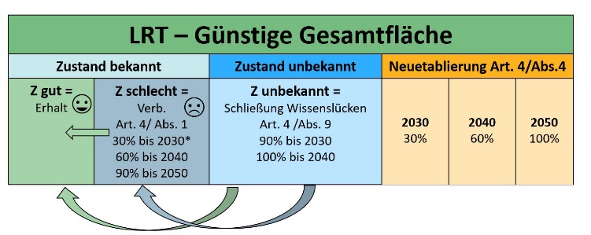
Von der Planung zur Maßnahme
Gegenstand:
Lebensraumtypen (LRT des Anhang I WHVO = Anhang I FFH-RL)
Arten: der Anhänge II, IV und V der FFH-RL und Vogelarten gemäß VS-RL
Ziel:
LRT: Erreichen einer günstigen Gesamtfläche
Arten: Erreichen einer ausreichenden Qualität und Quantität von Habitaten
*Abs. 1a 30% der LRT Fläche die aktuell bekannt ist (vgl. Art. 14/ Abs.2b)

Slide 5
Von der Planung zur Maßnahme
Vogelarten:
Kriterien zur Auswahl der relevanten Vogelarten:
Ampelliste (BirdLife)
Langfristiger Bestandstrend (wo nicht vorhanden Kurzzeittrend) gem. Art. 12 Bericht
Basisliste für die Auswahl ist die nationale Checkliste für den österr. Bericht gemäß Art. 12
FFH- Arten:
Filterung der Arten, die gemäß Art. 17 Bericht ungünstig bewertet (bezogen auf die jeweilige biogeografische Region)
Zuordnung der Arten Artgruppen (FFH- und Vogelarten) zu LRT bzw. Lebensräumen u. Ökosystemtypen gemäß WHP

Slide 6
Von der Planung zur Maßnahme
Lebensraumtypen
Arten
zusätzlich (quantitativ)
spezifisch (qualitativ)
Maßnahmen
Synergie andere Artikel

Slide 7
AG 8: Wiederherstellung städtischer Ökosysteme

Slide 8
Ausgangssituation
Vorsitz: Oberösterreich, Wien
Mitglieder: alle Bundesländer, Städtebund (+ Salzburg und Graz), Gemeindebund, BMLUK
Sitzungstaktung: Monatlich, Konstituierende Sitzung am 15.1.2025
Aufgabenstellung:
Identifizierung technischer, inhaltlicher und prozessualer Klärungs- und Präzisierungsbedarfe
Strategische und operative Fragen hinsichtlich der Umsetzung und Vollzug (ab sofort, mittel, langfristig)
Beratung und Festlegung der weiteren Vorgangsweise
Daten- und Abgrenzungsoptionen
Ausarbeitung von Maßnahmen für den Wiederherstellungsplan
Abstimmung mit dem Bundesprozess und den anderen Arbeitsgruppen
Ziel: Entwicklung von Entscheidungsgrundlagen, Maßnahmen und Umsetzungsmöglichkeiten sowie eines geeigneten Monitorings, um einen verordnungsgemäßen Vollzug des Artikel 8 zu ermöglichen

Slide 9
Von der Planung zur Maßnahme (1)
Aktueller Stand Abgrenzungsmethodik von städtischen Ökosystemen (LAU oder 1x1km-RASTER)
Rückmeldung AK Recht: Länderzuständigkeit unter Einbindung von Städten und Gemeinden
Entscheidung auf der landespolitischen Ebene erforderlich
Aktueller Stand in Bezug auf die Wahl der Daten (Copernicus oder nationale Daten)
Bisher keine einheitliche Empfehlung für eine Datengrundlage innerhalb der AG
Entscheidung auf der landespolitischen Ebene erforderlich
Aktueller Stand Ermittlung von Kompensationsflächenbedarfen
Größe der voraussichtlich von den Maßnahmen betroffenen Flächen ist im Wiederherstellungsplan (WHPL) anzugeben → Büro KnollConsult beauftragt, diesen Flächenbedarf abzuschätzen
Methode wurde zwischenzeitlich entwickelt und abgestimmt; Bezugsgröße ist die Gemeindeebene, anschließende Aggregierung für nationale Ebene → Erste Ergebnisse Mitte Dezember

Slide 10
Von der Planung zur Maßnahme (2)
Überlegungen im Zusammenhang mit dem Vollzug:
Mögliche Variante 1 - Anwendung Verursacherprinzip
Verantwortung für Durchführung erforderlicher Kompensation bleibt im jeweiligen Verfahren, das erforderliche Kompensation auslöst wie z.B. Hausbau (Gemeinde), Errichtung Landesstraßen (Bundesland), Genehmigung von Abbaugebieten (Bund), etc.
Offene Frage: Umgang mit Kompensationserfordernissen, die nicht auf konkretes Verfahren zurück gehen?
Mögliche Variante 2 - Strategische Umsetzung insbesondere für den nationalen Grünflächenwert
Basis: Abschätzung des voraussichtlichen Flächenbedarfs für Kompensationsmaßnahmen bis 2030 auf Bundes- / Landesebene
Bereitstellung der Fläche z.B. auf Landesebene
Insbesondere Private Bauwerber aber auch die Gemeinden könnten im Hinblick auf die Umsetzung so entlastet werden
Kombination aus Verursacherprinzip und strategischer Umsetzung?

Slide 11
Ausblick
Aktuelle Überlegungen zu möglichen Maßnahmen
Unmittelbar messbare Maßnahmen (z.B. Entsiegelung und Begrünung, Begrünung Ackerflächen, Baumpflanzung, etc.)
Maßnahmen, die Grünflächenreduktion vermeiden oder vermindern (z.B. Grünflächenfaktor, Bewusstseinsbildung, etc.)
Gesetzliche Anpassungen, die erforderlich sind, um Maßnahmen in den diversen Verfahren überhaupt vorschreiben zu können, als "Sammelmaßnahme" im WHPL verankern (z.B. Bauordnungen, Bundes- und Landesgesetze, Forstgesetz, etc.)
Monitoring Veränderung Grünflächen und Baumüberschirmung incl. Zwischenbilanzierung 2027
Ausblick
AG Termine monatlich von Dezember 2025 bis März 2026
Weitere Überlegungen zu und Aufbereitung von möglichen Maßnahmen
Überlegungen zur Erstellung eines nationalen Begleitdokuments als Umsetzungshilfe
Aufbereitung der Beiträge für den nationalen Wiederherstellungsplan bis spätestens März 2026

Slide 12
AG 9: Wiederherstellung der natürlichen Vernetzung von Flüssen und der natürlichen Funktionen damit verbundener Auen

Slide 13
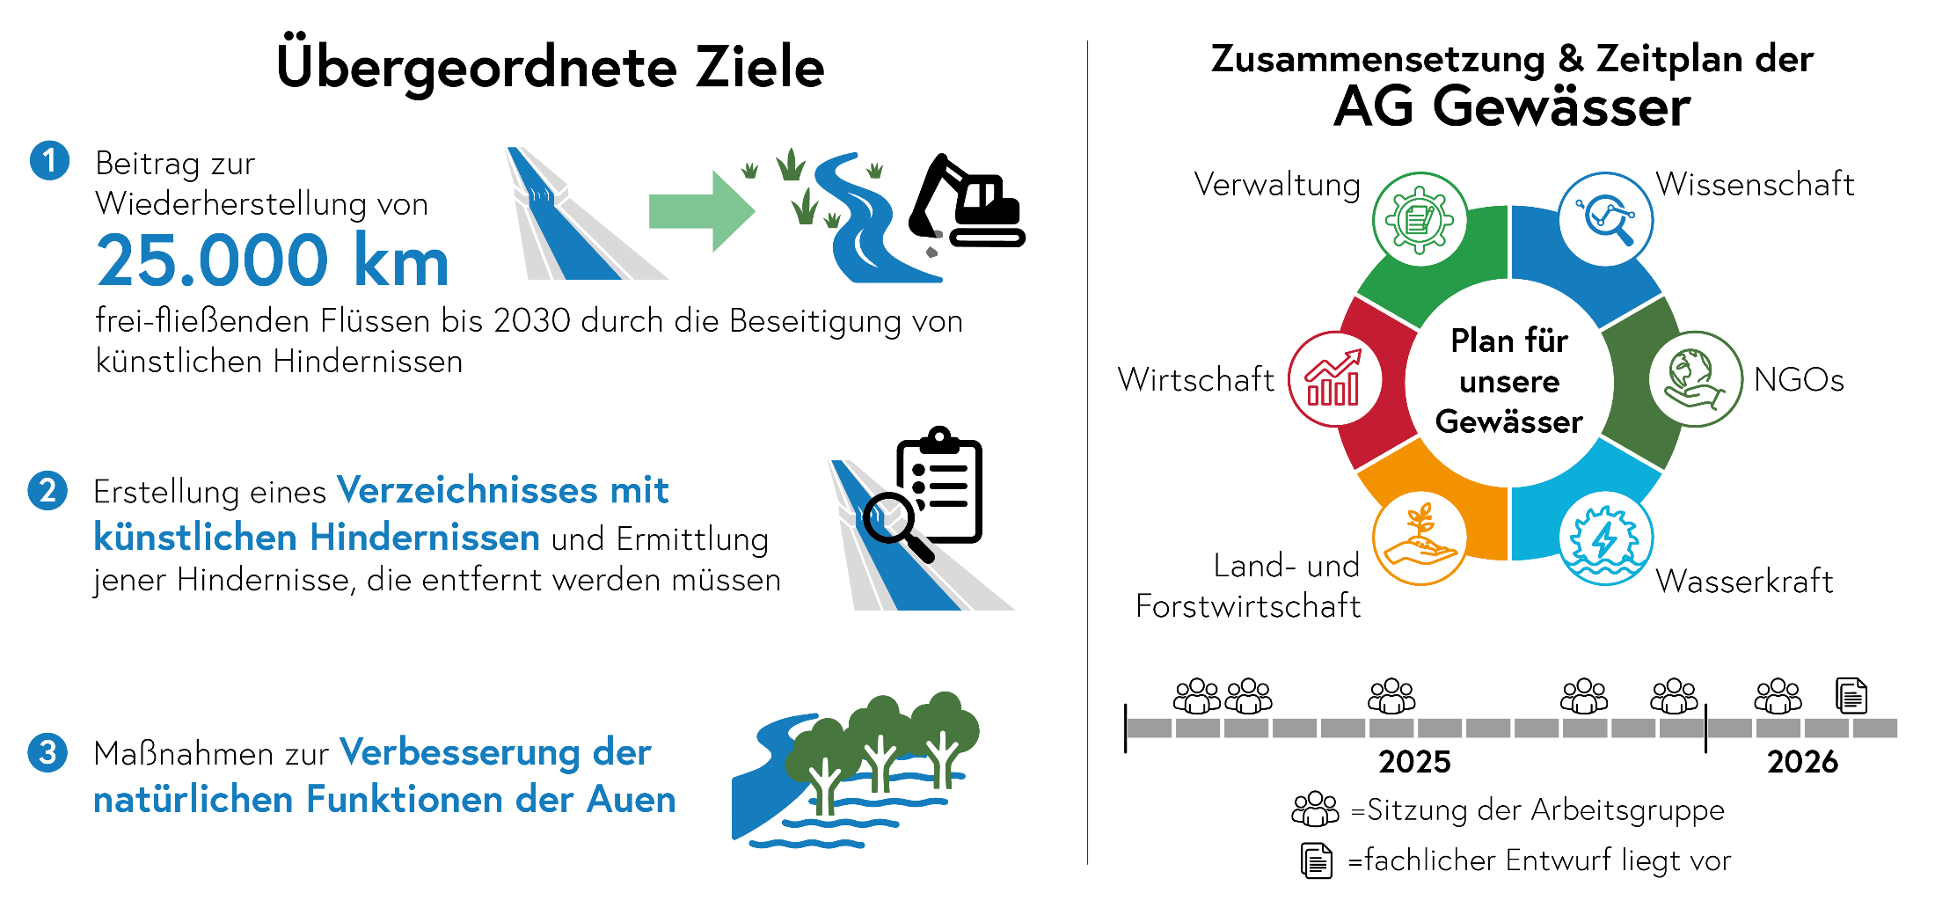
Übergeordnete Ziele

Slide 14
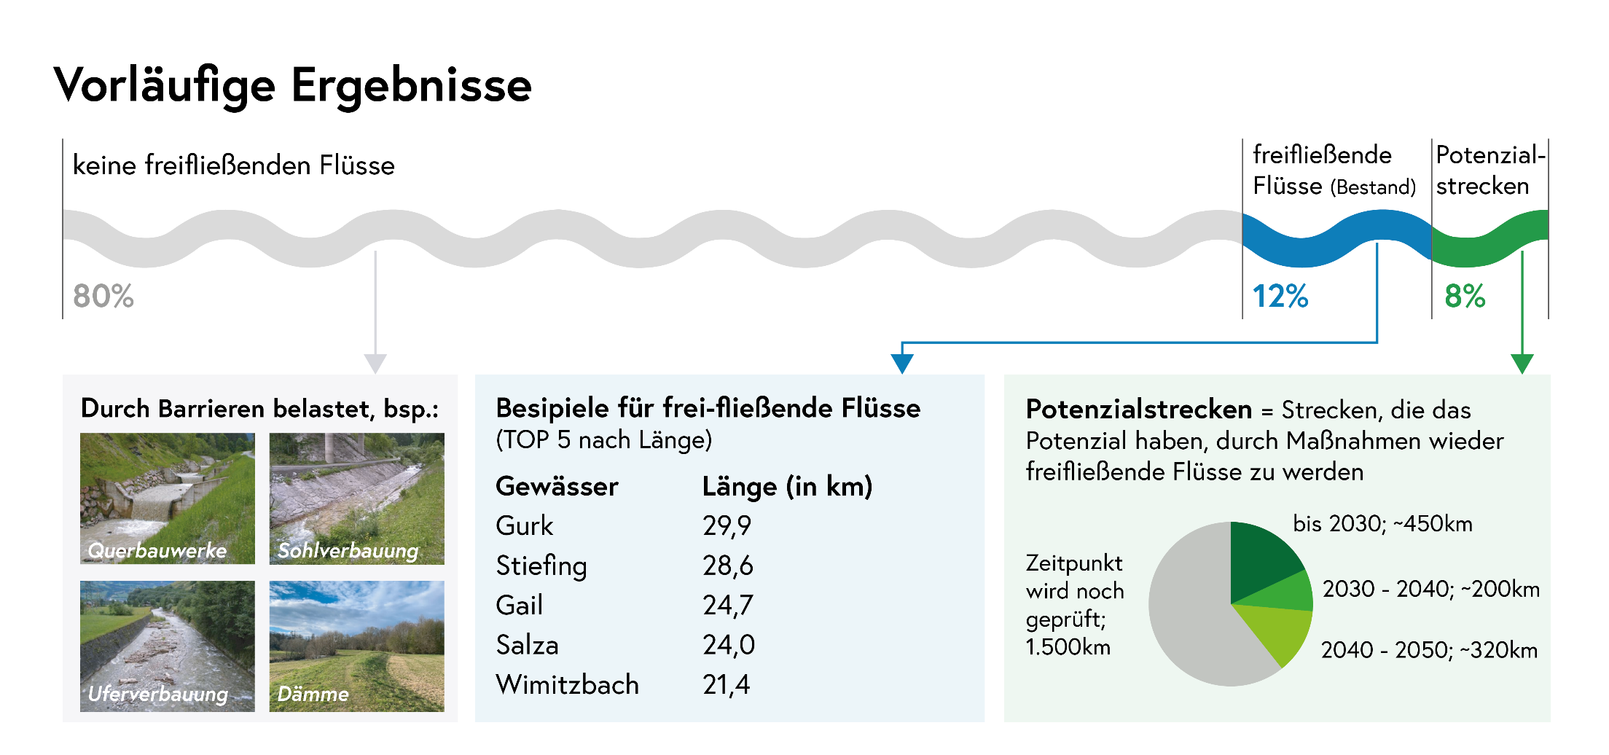
Vorläufige Ergebnisse

Slide 15
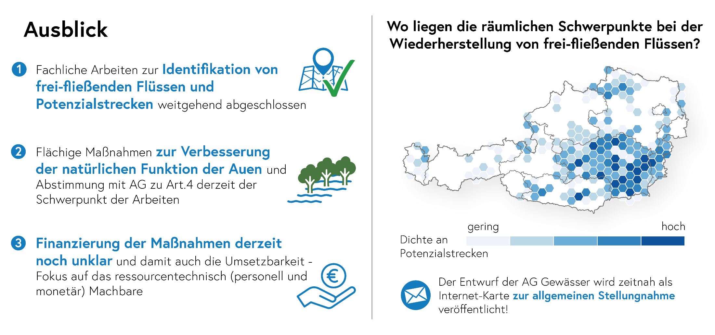
Ausblick

Slide 16
AG 11: Wiederherstellung landwirtschaftlicher Ökosysteme

Slide 17
Ausgangssituation AG Landwirtschaft
Vertreter*innen des BMLUK, der 9 Bundesländer (Agrarabteilungen), der Interessensvertretung (LK, BA, L&F), aus dem Bereich der Wissenschaft und Umwelt-NGOs
drei Besprechungen bisher, zumindest zwei weitere geplant. Zwischen den Besprechungen schriftliche Rückmeldungsrunden (12.12. Maßnahmen)
Festlegung der weiterzuführenden und neu zu setzenden Maßnahmen Festlegung der zu verwendender Indikatoren Identifikation von Flächen zur Wiedervernässung Formulierung der Texte des Wiederherstellungsplanes
INVEKOS oder bestehende Daten zu den Indikatoren. Eine Vervollständigung und Ergänzung dieser, ist insbesondere im Bereich Wiedervernässung erforderlich

Slide 18




Von der Planung zur Maßnahme
Ziel: Positiver Trend von 2 der 3 nachstehenden Agrarumweltindikatoren:
„Grünland-Schmetterlingsindex“
„Vorrat an organischem Kohlenstoff in mineralischen Ackerböden“
„Anteil landwirtschaftlicher Flächen mit Landschaftselementen großer Vielfalt“
Ziel: Wiederherstellungsmaßnahmen zur Verbesserung des Farmland Bird Index (Basisjahr 2025 = Indexwert 100); 105 bis 2030, 110 bis 2040 und 115 bis 2050
Plan: Aufbau auf bestehenden Maßnahmen aus der GAP und verschiedenen Länderprogrammen; Weiterentwicklung dieser
Weg: Analyse auf regionaler Ebene und Verwendung von Daten aus INVEKOS, Evaluierungen und Strukturdaten (z.B. Einwohnerdichte oder Nächtigungen)
Icons von flaticon.com

Slide 19
Entwicklung biodiversitätsrelevanter Flächen
>10% der landwirtschaftlichen Nutzfläche (ohne Alm)
Wir haben mit der Umsetzung schon begonnen!
Notes:
Antragsdaten, die geförderten Flächen können unter diesen Zahlen liegen
>10% der Fläche (ohne Alm)

Slide 20



Artikel 11
Biodiversitätsmaßnahmen (Hecken, Vertragsnaturschutz, Brachen..)
Grünland und Kulturlandschaft
Zusammenarbeit und Bildung
Biodiversitätsmaßnahmen (Hecken, Vertragsnaturschutz, Brachen,..)
Zusammenarbeit und Bildung
Wiedervernässung
Grünlandschmetterlingsindex
Farmland Bird Index
GBI
FBI
Artikel 11
Biologische Wirtschaftsweise
Bewirtschaftung Acker (Begrünungen, Direktsaat, Brachen, Luzerne,…)
Zusammenarbeit und Bildung
ÖPUL Wiedervernässung im Vertragsnaturschutz
Projektförderungen LIFE – Amoore
Wiederherstellung und Wiedervernässung der lw. genutzten, entwässerten Moorböden. Bis 2030: 30 %, bis 2040: 40 %, bis 2050: 50 %
Bodenkohlenstoff Acker
Wiedervernässung
Corg
WDV
Icons von flaticon.com

Slide 21


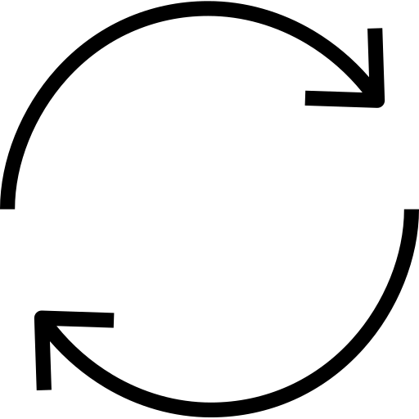



Ausblick
Infoaustausch mit anderen Mitgliedstaaten
Rückmeldung zu Texten von AG noch im Dezember
Abstimmung mit anderen AGn und Einarbeitung Rückmeldung Konsultation
Zur Erreichung des gemeinsamen Ziels braucht es neben Rechtsgrundlangen und Finanzierung neue Denkansätze, Kreativität und pragmatische Lösungen. Das werden wir nur gemeinsam und in gegenseitigem Vertrauen schaffen.
Icons von flaticon.com und stock.adobe.com

Slide 22
AG 12: Wiederherstellung von Waldökosystemen

Slide 23
Ausgangssituation
Zusammensetzung AG
Beteiligte: BMLUK Sektion III - Forstwirtschaft und Regionen, Sektion IV – Wasserwirtschaft, Sektion VI - Umwelt und Klima, Landesforstinspektionen, Fachexperten (BFW), Interessenvertretung (LK, WKO, Jagd Österreich, Land und Forstbetriebe), NGOs (Umweltdachverband, BirdLife, WWF)
Leitung: DI Dr. Johannes Schima, BMLUK Sektion III - Forstwirtschaft und Regionen
Termine AG WALD: 31. März 2025, 15. Juli 2025, 03. Oktober 2025, 12.Dezember 2025 und 6. März 2026
Bearbeitete Themen: Waldindikatoren (Datenquellen, Methoden, Monitoring - Umsetzung), Finanzierung von Umsetzungsmaßnahmen, Identifikation und Verortung von Waldlebensraumtypen in Zusammenhang mit Artikel 4, Umsetzung Artikel 13, Querschnittsthemen
Existierende Datengrundlagen: Österreichische Waldinventur (BFW), Waldvogelindex für Österreich (BirdLife), FFH Artikel 17 Bericht - Waldlebensraumtypen, etc.

Slide 24
Von der Planung zur Maßnahme
Herausforderungen: langfristige Finanzierung der erforderlichen Maßnahmen, Maßnahmeneignung, Verortung (Geodaten - Polygone) von Waldlebensraumtypen
Wie werden Maßnahmen erarbeitet, welche sind bereits angedacht (gibt es Beispiele?)
Evaluierung der bestehende Maßnahmen der GAP-Strategie (EU), Waldfonds (Bund) und Landesfördermittel, BFW Maßnahmen Katalog
Maßnahmen: z.B. Waldbauliche Maßnahmen (z.B.: Baumartenmischung, Strukturvielfalt, Wiederbewaldungen), Habitatmaßnahmen (z.B.: Totholz, Habitatbäume), Außernutzungstellung (Naturwaldreservate, Trittsteinbiotope), Beratung, Aus- und Weiterbildung
Indikatorenwahl: verpflichtender Waldvogelindex, 6 weitere Indikatoren: stehendes Totholz, liegendes Totholz, Anteil der Wälder mit uneinheitlichen Altersstrukturen, Anteil der Wälder mit überwiegend heimischen Baumarten, Vielfalt der Baumarten, Vorrat an organischem Kohlenstoff
Waldvernetzung wurde gestrichen

Slide 25
Ausblick
Geplante, nächste Schritte
Nächste Sitzungen der AG Wald: 12.12.2025, 06.03.2026
Erarbeitung der Maßnahmen, Finanzierungsvorschläge
Befüllung der Formatvorlage zum Wiederherstellungsplan (WHP), Quervernetzung mit anderen Arbeitsgruppen und Arbeitskreisen
Zeitplan
Ausarbeitung der Maßnahmen: November 2025 - Jänner 2026
Bearbeitung des WHP: Jänner – Februar 2026

Slide 26
Danke für Ihre Aufmerksamkeit!

